Slide 1

Progetto ingegneria del software M.E.D(Medical Environment Database)
INTRODUZIONE
OBIETTIVO
DIFFICOLTà INCONTRATE
PARADIGMI
E
TOOLS
- Gotti Daniele, matricola 1079011
- Bolis Filippo Antonio, matricola 1079493
- Mazzoleni Gabriele, matricola 1079514
- Masinari Gabriele, matricola 1079692
SOFTWARE
CONFIGURATION
MANAGEMENT

Slide 2
INTRODUZIONE
OBIETTIVO
L'obiettivo del progetto è di sviluppare un software alternativo finalizzato alla gestione automatica dei dati relativi al percorso clinico del paziente, compresi raccolta, scrittura e consultazione. Questa soluzione mira a raccogliere informazioni sui parametri vitali al fine di migliorare l'efficienza ospedaliera e la gestione dei dati. Il software è progettato con un'interfaccia semplice e intuitiva per facilitare l'utilizzo durante tutto il processo, gestendo il percorso clinico del paziente dal suo arrivo fino alla sua dimissione.
DIFFICOLTà INCONTRATE
PARADIGMI
E
TOOLS
SOFTWARE
CONFIGURATION
MANAGEMENT

Slide 3
INTRODUZIONE
OBIETTIVO
Utilizzo di Github (almeno inizialmente)
per quanto riguarda il corretto utilizzo dei branch e la risoluzione dei conflitti senza la perdita di modifiche.
Realizzazione del diagramma delle classi
inizialmente si prevedeva di realizzare un diagramma di classi a partire da cui generare il codice, ma ciò non era adatto allo stile architettonico da noi selezionato.
DIFFICOLTà INCONTRATE
PARADIGMI
E
TOOLS
SOFTWARE
CONFIGURATION
MANAGEMENT

Slide 4



INTRODUZIONE
Programmazione: Programmazione ad oggetti
Modellazione: Diagrammi UML
Java, Markdown, SQL
Eclipse IDE , StarUML, Github/Github Desktop,
draw.io, Window Builder, Db browser.
OBIETTIVO
DIFFICOLTà INCONTRATE
PARADIGMI
E
TOOLS
SOFTWARE
CONFIGURATION
MANAGEMENT

Slide 5

INTRODUZIONE
OBIETTIVO
DIFFICOLTà INCONTRATE
GitHub
Issues, branches, pull request,
PARADIGMI
E
TOOLS
SOFTWARE
CONFIGURATION
MANAGEMENT

Slide 6
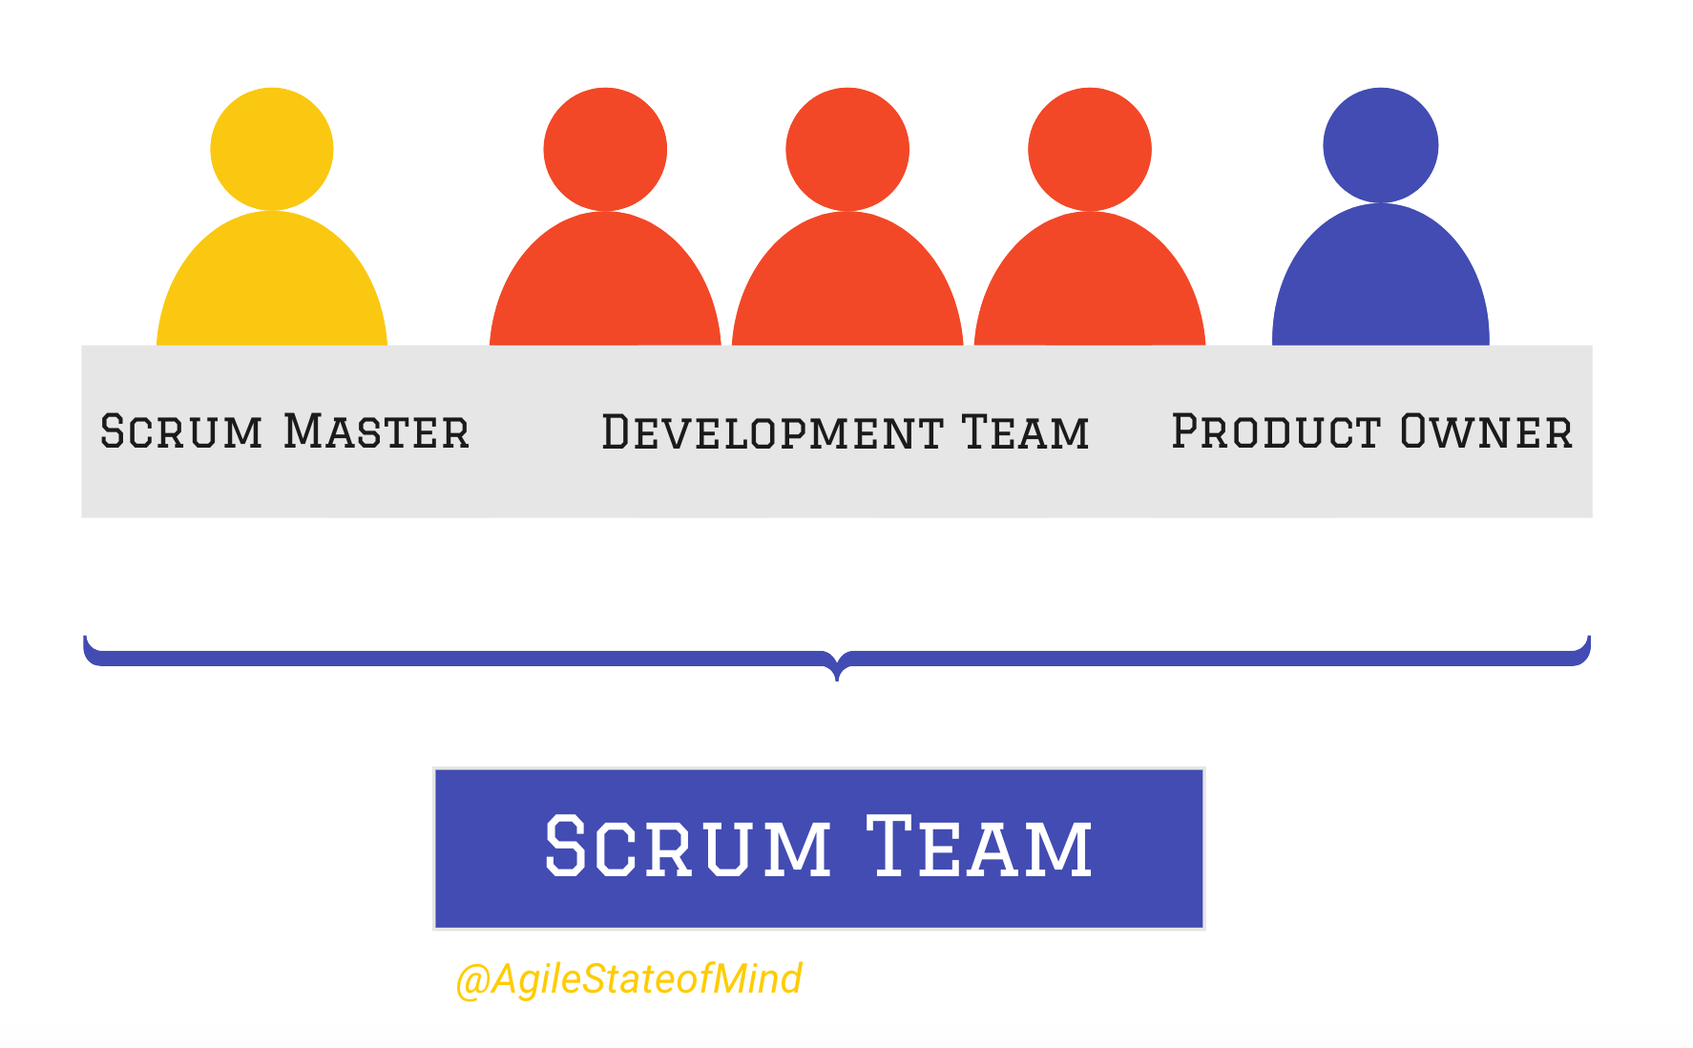
SOFTWARE
LIFE
CYCLE
METODO SCRUM
Analisi requisiti: esigenze e specifiche software
Progettazione: creazione di una soluzione per il soddisfacimento requisiti
Sviluppo: implementazione e scrittura del codice
Testing: test delle parti principali del codice
REQUISITI
ARCHITETTURA
DESIGN
PATTERN
IMPLEMENTAZIONE

Slide 7
SOFTWARE
LIFE
CYCLE
I requisiti sono stati elicitati tramite intervista diretta con un possibile cliente, un operatore in campo ospedaliero, e attraverso l’analisi delle funzionalità del software ospedaliero attualmente utilizzato in alcune strutture del territorio.
Tutti i dettagli relativi ai requisiti sono stati dettagliatamente descritti nel documento denominato "Documentazione del progetto.pdf".
REQUISITI
ARCHITETTURA
DESIGN
PATTERN
IMPLEMENTAZIONE

Slide 8
SOFTWARE
LIFE
CYCLE
Variante Stile MVC(Model-View-Controller)
La prospettiva iniziale consisteva nello strutturare il progetto utilizzando un’architettura a tre livelli: database, logico, interfaccia; in seguito il team ha ritenuto più opportuno optare per un altro stile architettonico: una variante dello stile Model-View-Controller.
In questa architettura il ruolo di Controller viene eseguito dal pacchetto “logico”, che si appoggia a dati e funzionalità offerti dal pacchetto di gestione del database.
Il controller accetta le chiamate implicite provenienti dal livello View, identificato dal pacchetto “GUI”, e attua dunque le necessarie manipolazioni sui dati utilizzando metodi JOOQ e/o i metodi forniti dalle classi del gestore del database (inserimento, rimozione e modifica).
I dati raccolti dal logico sono dunque caricati sul Model, rappresentato per l’appunto dal pacchetto “model”, che permette la loro corretta visualizzazione sull’interfaccia utente.
La chiamata di aggiornamento della View con i dati del Modello è eseguita dal Controller.
REQUISITI
ARCHITETTURA
DESIGN
PATTERN
IMPLEMENTAZIONE

Slide 9
SOFTWARE
LIFE
CYCLE
REQUISITI
Nel corso dell'implementazione del codice, si è scelto di applicare il pattern singleton per la creazione progetto database, assicurando che la classe possa avere una sola istanza al suo interno. Questo risultato è ottenuto mediante l'uso di un'unica istanza privata, un costruttore privato e, infine, un metodo pubblico che consente di richiamare l'istanza quando necessario.
Altro pattern che abbiamo implementato è stato quello dell’astrazione – occorrenza, per quanto riguarda i pulsanti all’interno del progetto logico: abbiamo infatti creato una classe astratta «LogicaBottone», da cui tutte le altre concrete ereditano alcuni attributi e il proprio metodo principale, «start».
ARCHITETTURA
DESIGN
PATTERN
IMPLEMENTAZIONE

Slide 10
SOFTWARE
LIFE
CYCLE
REQUISITI
L’implementazione è completa, il sistema è completamente funzionante ed è eseguibile tramite il file main.java, presente nel progetto logica, all’interno della cartella ‘’eseguibile’’
Abbiamo utilizzato Eclipse sia per la creazione del database che per la realizzazione del codice in linguaggio java, inoltre è stato utilizzato il tool Window Builder per la creazione della GUI
ARCHITETTURA
DESIGN
PATTERN
IMPLEMENTAZIONE

Slide 11
DEMO
MODELLAZIONE
Procediamo con una breve dimostrazione del funzionamento dell’applicazione creata.
TESTING

Slide 12

DEMO
La presentazione della modellazione è avvenuta attraverso l’impiego dei seguenti diagrammi UML:
Casi d’uso
Attività
Classe
Sequenza
Macchina a stati(Evidenziando gli stati del paziente)
Componenti
Diagramma ER
Package
MODELLAZIONE
TESTING

Slide 13
DEMO
Per collaudare il programma abbiamo sia utilizzato i test Junit di Eclipse sia eseguito test diretti sull’eseguibile per verificarne il corretto funzionamento.
Questi test ci hanno permesso di identificare alcuni difetti di programmazione, oltre che a definire possibili migliorie al programma per quanto riguarda la comodità d’uso (per esempio, l’implementazione di un meccanismo di log out).
MODELLAZIONE
TESTING

